Slide 1
Implementación de una aplicación de inteligencia de negocios para la toma de decisiones en la minería de las criptomonedas
Integrantes:
Maldonado Cancapi, Carlos
Huillca Aroni, Alfredo
Anahua Huayua, Jenny
Coloma Colquehuanca, Kiara

Slide 2
Descripción
El sistema económico ha atravesado por muchas crisis, los cuales han generado desconfianza por parte de la población. Las nuevas tecnologías han traído una nueva alternativa de realizar transacciones en línea, donde la moneda que conocemos hoy en día pasa a un segundo plano. Las criptomonedas es una de las nuevas herramientas que han incursionado en el marcado financiero, que permiten a través de una plataforma conectada al internet, ser utilizado como un medio de cambio para adquirir un bien o servicio; sin embargo la diferencia con los otros medios de pagos existentes, es que las criptomonedas son descentralizada, lo que indica que no hay ningún ente regulador oficial que controle su trazabilidad.

Slide 3
Objetivos
01
02
03
Orientar a los inversionistas en el mercado de las criptomonedas, para generar oportunidades de rentabilidad, a través de power bi.
Determinar los usos de las principales criptomonedas como medio de pago y de inversión, su funcionamiento, limitaciones, y riesgos, todo esto partiendo de las herramientas de análisis fundamental que permitan dar una orientación a los inversionistas.
Implementar un portafolio de inversión que permita la optimización de las inversiones.

Slide 4
Planteamiento del problema
La economía a nivel mundial ha sufrido diversas crisis, que han generado desconfianza por parte del consumidor a la hora de conocer y adaptar las nuevas alternativas que ha traído la tecnología, para renovar el sistema monetario que conocemos hoy en día. Las criptomonedas han sido una manera de demostrar, la independencia que podría tener la economía, con el fin de ejecutar transacciones de manera virtual y a su vez realizar un seguimiento en tiempo real del manejo que le estoy dando a dichos recursos, sin tener la necesidad de acudir a un lugar físico.

Slide 5
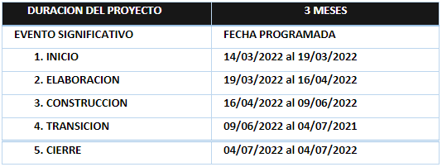
Duración del proyecto

Slide 6

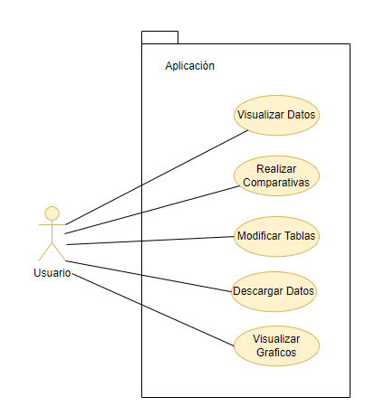
DIAGRAMA DE CASO DE USO

Slide 7
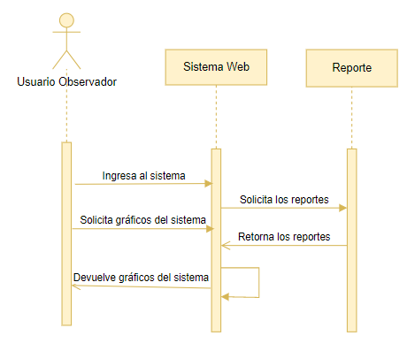
Diagrama de Secuencia

Slide 8
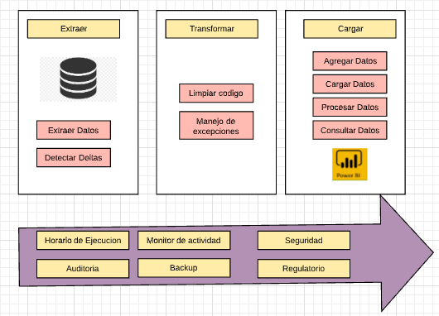
Diagrama de solución de extracción transformación y carga de datos

Slide 9
Cuadro de Requerimientos funcionales
ID | NOMBRE | DESCRIPCIÓN | PRIORIDAD
RF01 | Generar Reportes | El sistema permitirá mostrar las estadísticas del mercado de las criptomonedas | ALTA
RF02 | Generar Archivos | El sistema permitirá generar archivos con los datos mostrados para el uso personal del usuario | ALTA
RF03 | Visualizar cuadro de barras | El sistema mostrará en un cuadro comparativo de barras los movimientos de las criptomonedas | ALTA
RF04 | Permitir Comparaciones | El sistema te permite elegir entre las monedas que te interesan para que puedas ver una comparación entre dichas elecciones como sus movimientos | ALTA

Slide 10
ID | NOMBRE | DESCRIPCIÓN | PRIORIDAD
RF06 | Regulación internacional de las criptomonedas | Se mostrará la regulación internacional internacional de las criptomonedas | MEDIA
RF07 | uso de criptomonedas en los mercados internacionales | Mostrará la aceptación que tiene las criptomonedas en mercados internacionales. | ALTA
RF08 | Evolución de precios de criptomonedas en USD | Permitirá ver la evolución de los precios de criptomonedas en estados Unidos | BAJA
RF09 | tendencia mensual de las criptomonedas | Interpretara mediante un grafico de dispersión la tendencia mensual de las criptomonedas | MEDIA
RF10 | Interpretar los datos con facilidad | Permitirá interpretar los datos visuales con mucha facilidad y de manera ágil.

Slide 11
ID | NOMBRE | DESCRIPCIÓN | PRIORIDAD
RF11 | exportar archivo | Permitirá descargar el archivo generado en formato .csv | MEDIA
RF12 | Visualizar tabla comparativa de criptomonedas | Se visualizará una tabla con los atributos como nombre, valor, fecha de criptomonedas | MEDIA
RF13 | Tener más control y más rentabilidad | El sistema permitirá un control por la empresa y así analizar su rendimiento para mejorar la productividad. | MEDIA
RF14 | Mostrar descripción de las criptomonedas | Se mostrará una breve descripción sobre las criptomonedas. | BAJA
RF15 | Generar grafico de uso por zonas. | Se visualizará un gráfico de burbujas para las zonas focalizadas de uso de cada criptomoneda | MEDIA

Slide 12
ATRIBUTOS DE CALIDAD DEL SOFTWARE
Escenario de Funcionalidad
El sistema está diseñado para estar disponible las 24/7 horas de la semana, sin importar si es un día no laborable, trabajara sin inconveniente alguno
Fuente: Disponibilidad
Entorno: Usar aplicación
Artefacto: Aplicación web
Respuesta: El usuario podrá disponer de la aplicación las 24 horas de la semana sin inconveniente alguno
Medida de Respuesta: Sin inconveniente de disponibilidad

Slide 13
ATRIBUTOS DE CALIDAD DEL SOFTWARE
Escenario de Usabilidad
1. Fuente: Usuario
2. Estímulo: Usar la aplicación
3. Entorno: Sistema finalizado y operativo
4. Artefacto: Aplicación web
5. Respuesta: La aplicación presentará un estructura simple y fácil de utilizar
6. Medida de la Respuesta: El usuario debe aprender a utilizar el sistema en el menor tiempo posible

Slide 14
ATRIBUTOS DE CALIDAD DEL SOFTWARE
Escenario de confiabilidad
Fuente: Usuario
Estimulo: Usar la aplicación
Artefactos: Aplicación web
Respuesta: Actualizar la información del sistema web cada vez que se obtenga nueva
Información.
Medición de la respuesta: 5 - 10 segundos

Slide 15
ATRIBUTOS DE CALIDAD DEL SOFTWARE
Escenario de rendimiento
El sistema deberá estar diseñado para que en caso de los constantes cambios que se le quiera aplicar conforme pase el tiempo
Fuente: Incremento de actualizaciones
Estimulo: número constantes mejoras
Entorno: Usar aplicación
Artefacto: Base de Datos
Respuesta: Se incrementará las mejoras constantes a la aplicación
Medida de la Respuesta: funcionalidad correcta

Slide 16
ATRIBUTOS DE CALIDAD DEL SOFTWARE
Escenario de mantenibilidad
El sistema deberá estar diseñado para que en caso de que el número de usuarios activos sobrepase los límites que están acordados, que la respuesta que dé sea incrementar la capacidad en la base de datos.
Fuente: Incremento de usuarios
Estimulo: número de peticiones de usuarios sobrepasa el límite de datos
Entorno: Sobrecarga
Artefacto: Base de Datos
Respuesta: Se incrementará la capacidad de usuarios que puedan estar activos a la vez en la Aplicación.
Medida de la Respuesta: las peticiones de los usuarios para ingresar no serán rechazadas.

Slide 17
THANKS!

